Slide 1
Анализ рукописных цифр
Проект по информатике Горбунцова Ивана

Slide 2
Цели моего проекта:
1. Изучение основ нейросетей: Понять архитектуру и принципы работы нейронных сетей. 2. Сбор данных: Использовать набор данных MNIST для обучения модели. 3. Разработка и обучение модели: Создать и настроить нейросеть для распознавания цифр.
4. Создание веб-интерфейса: Разработать простой интерфейс для ввода рукописных цифр и отображения результатов.

Slide 3
Основы
Как работают нейронные сети?
Нейросети — это модели, имитирующие работу человека в распознавании изображений или обработке текста.

Slide 4
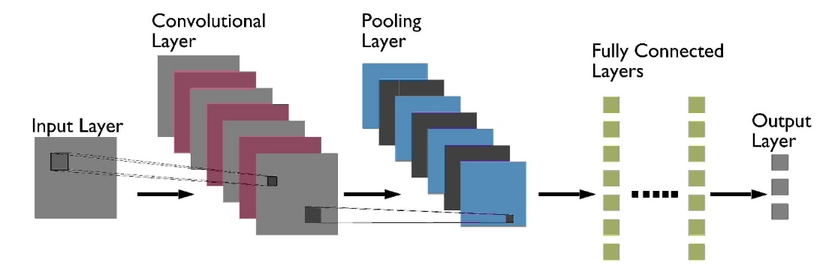
Принципы работы
1. Нейроны: принимают входные данные, обрабатывают и передают результаты. 2. Слои: состоят из: • Входного слоя: получает данные. • Скрытых слоев: обрабатывают данные и выявляют паттерны. • Выходного слоя: выдает результат. 3. Обучение: нейросеть совершенствуется, анализируя множество примеров. 4. Функции активации: помогают нейронам решать, активироваться ли и передавать информацию.

Slide 5
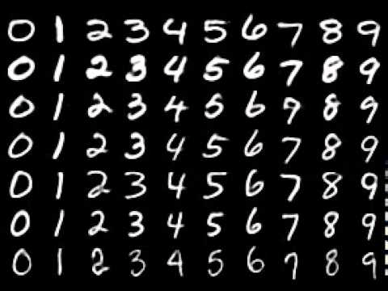
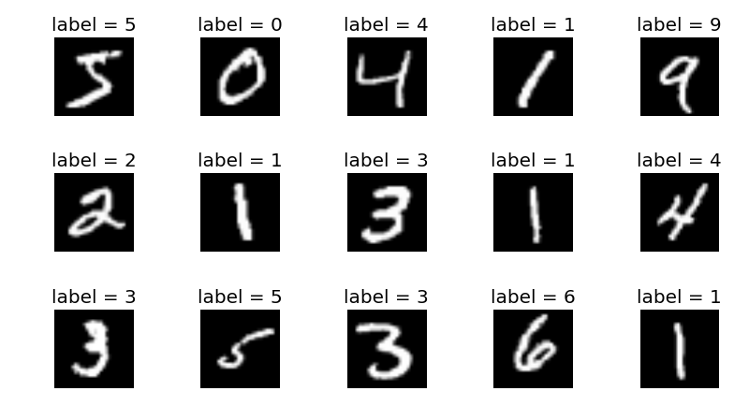
База для обучения
Для своей модели я буду использовать набор данных MNIST. Это база данных, в которой хранятся образцы написания рукописных цифр. Она состоит из 70 тысяч картинок одинакового размера, где изображены написанные от руки цифры. Для обучения используем язык Python.

Slide 6
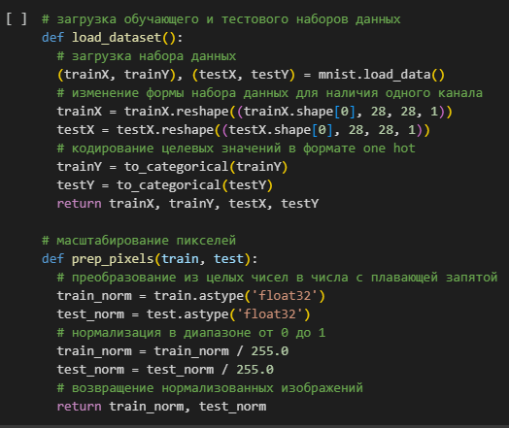
Разработка
Этот код загружает и подготавливает данные для обучения нейронной сети.
Загрузка данных :
Загружаются изображения рукописных цифр (28x28 пикселей) и их метки (цифры от 0 до 9).
Изображения преобразуются в формат с одним каналом (чёрно-белые)
Нормализация данных :
Значения пикселей масштабируются из диапазона [0, 255] в диапазон [0, 1] для улучшения работы модели.
В результате получаются подготовленные обучающие и тестовые наборы данных, готовые для использования в задачах машинного обучения.

Slide 7
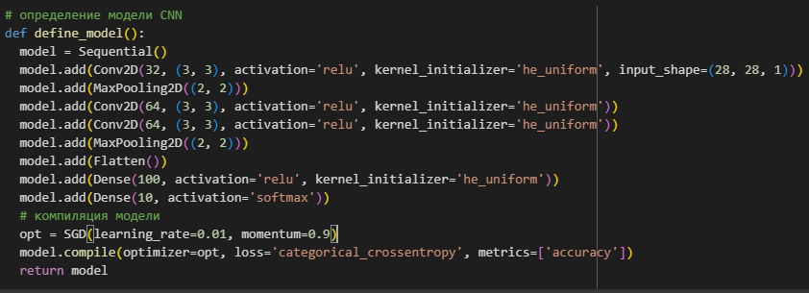
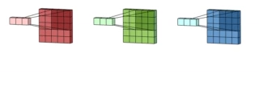
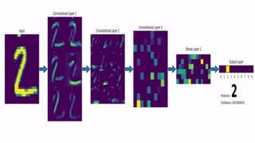
Опреление
1. Архитектура модели
🔹 Сверточные слои (Conv2D) – извлекают особенности из изображения (края, текстуры и т.д.).
🔹 Слои MaxPooling (2×2) – уменьшают размерность, оставляя самое важное.
🔹 Полносвязные слои (Dense) – классифицируют признаки.
2. Компиляция модели
Оптимизатор: SGD (градиентный спуск) с моментом (0.9) и шагом 0.01.
Функция потерь: categorical_crossentropy (для многоклассовой классификации).
Метрика: accuracy (точность предсказаний).

Slide 8
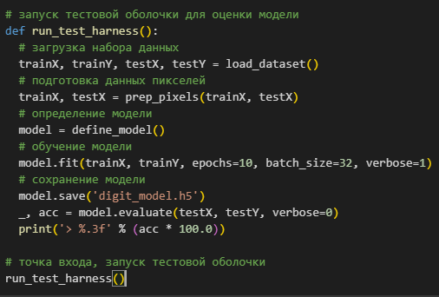
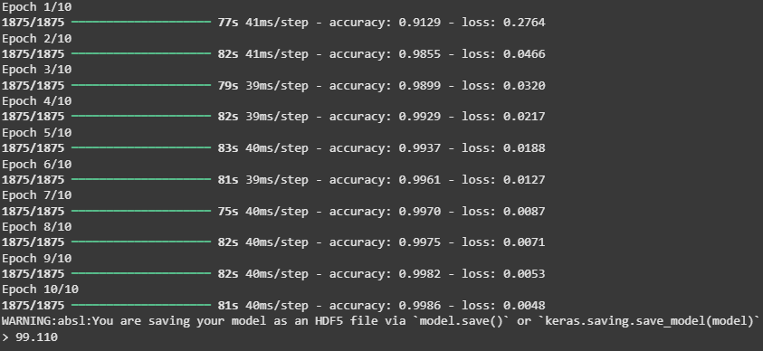
Этот код обучает и оценивает модель для классификации изображений.
1. Загрузка и подготовка данных:
- Загружается датасет данные нормализуются.
2. Создание и обучение модели:
- Определяется нейронная сеть.
- Модель обучается на обучающих данных в течение 10 эпох.
3. Оценка и сохранение модели:
- Модель тестируется на тестовых данных, выводится точность.
- Обученная модель сохраняется в файл digit_model.h5.
Как мы видим по итогу обучения точность на обучающихся данных равна 99.1%. Это более чем хороший результат

Slide 9
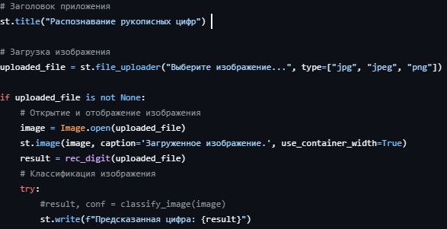
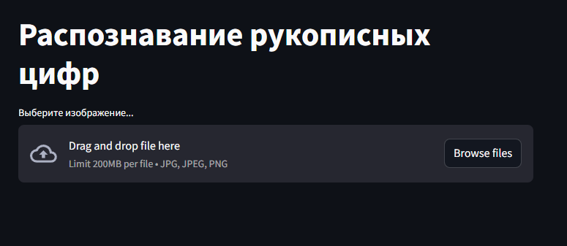
Создание веб интерфейса
Для создания сайта я использовал сервис Streamlit, позволяющий легко создать веб интерфейс и разместить его в облаке.

Slide 10
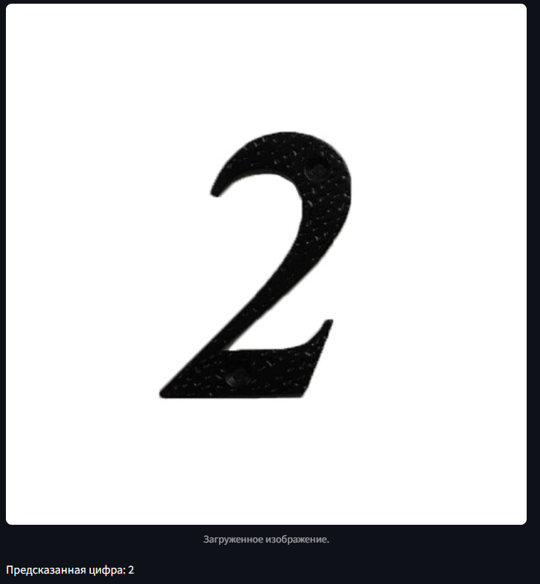
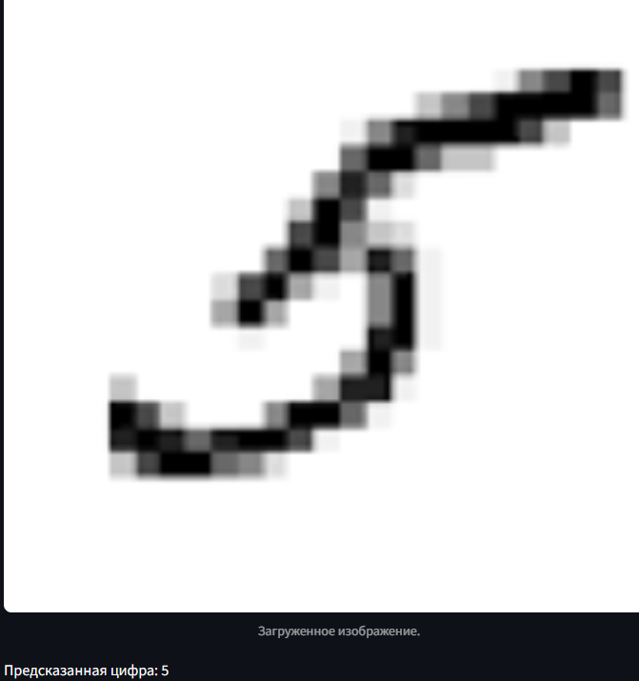
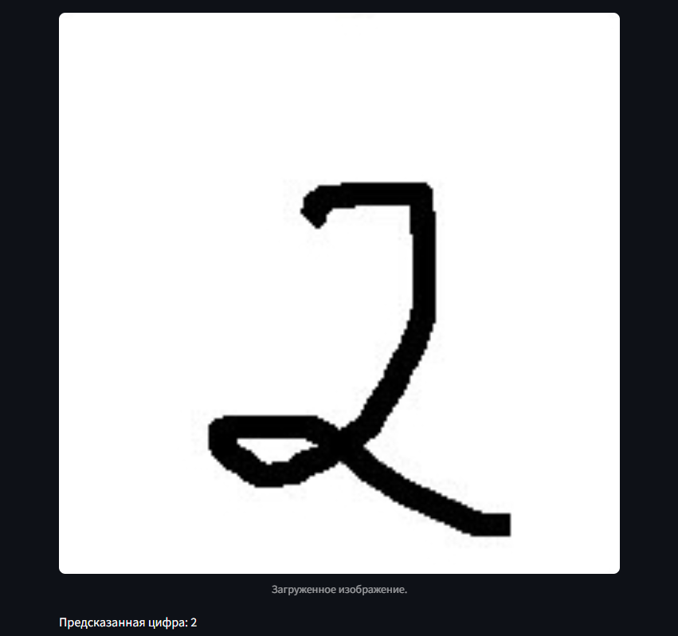
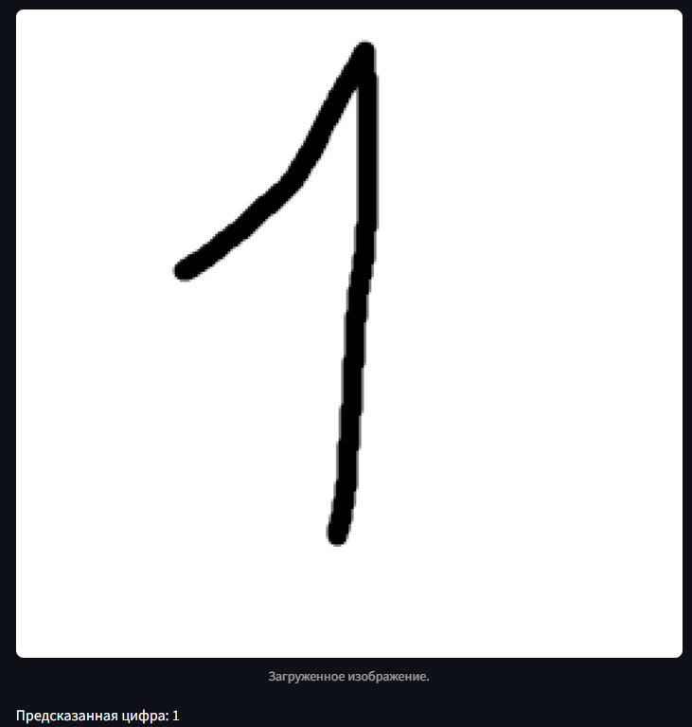
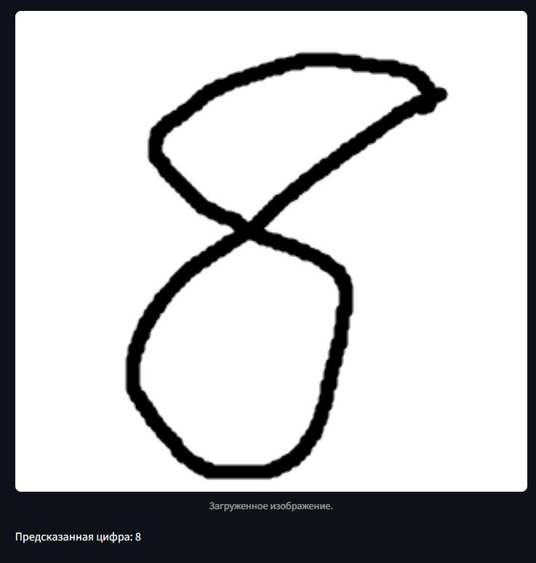
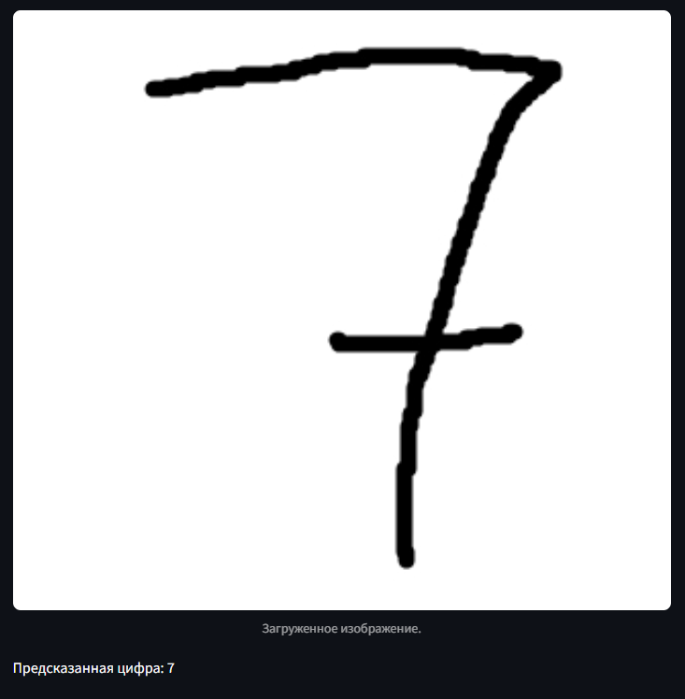
Примеры работы

Slide 11
Заключение
Проект успешно реализовал нейросетевую модель для распознавания рукописных цифр с веб-интерфейсом.
В перспективе модель можно улучшить, добавив распознавание букв и более сложных символов, оптимизацию для мобильных устройств и дообучение на пользовательских данных.
Проект демонстрирует практическое применение нейросетей в компьютерном зрении.

Slide 12
Спасибо за внимание!

